Slide 2
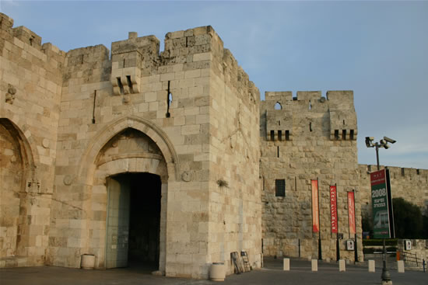
Porta di Jaffa

